Slide 1

2.HAFTA
Vip Konuk, Konuk Taleplerini Yerine Getirme, Limitleri Belirleme
VIP: Very important person, Çok önemli konuk
CIP:Commercially important person, Ticari anlamda önemli konuk
VIP Konuk Çeşitleri
Top VIP ( En üst düzeyde konuk)
Very VIP (Çok önemli konuk)
VIP (Önemli konuk)
Senior VIP (Orta düzeyde konuk)
Junior VIP (Alt düzeyde )
Bu sıralamanın haricinde otel işletmesi A tipi, B tipi ,C tipi gibi sıralamalar da yapabilir.

Slide 2
VIP konuklar için yapılması gerekenler
1-Karşılama kuralları
Çok önemli konuklar otele giriş yapmadan önce (rezervasyon) gerekli bilgi ve istekler alınır ve karşılamaya uygun planlama yapılmış olmalıdır. Misafir adına belirlenen oda için gerekli ikramlar ve istekler hazır edilmiş olmalıdır. Karşılama kurallarına uygun görevlendirmeler yapılmalı ve bu görevlendirmeler neticesinde karşılama yapılmalıdır.

Slide 3
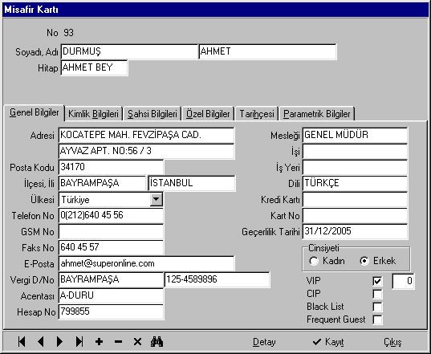
2-Oda blokajı
Çok önemli konuklar için ayrılacak odalar özellikli olmalıdır ve oda ekstraları da hazırlanmalıdır. Tercih edilen odalar Kral Dairesi ve Suite olmalıdır.
Misafir Kartı Genel Bilgiler Penceresi

Slide 4
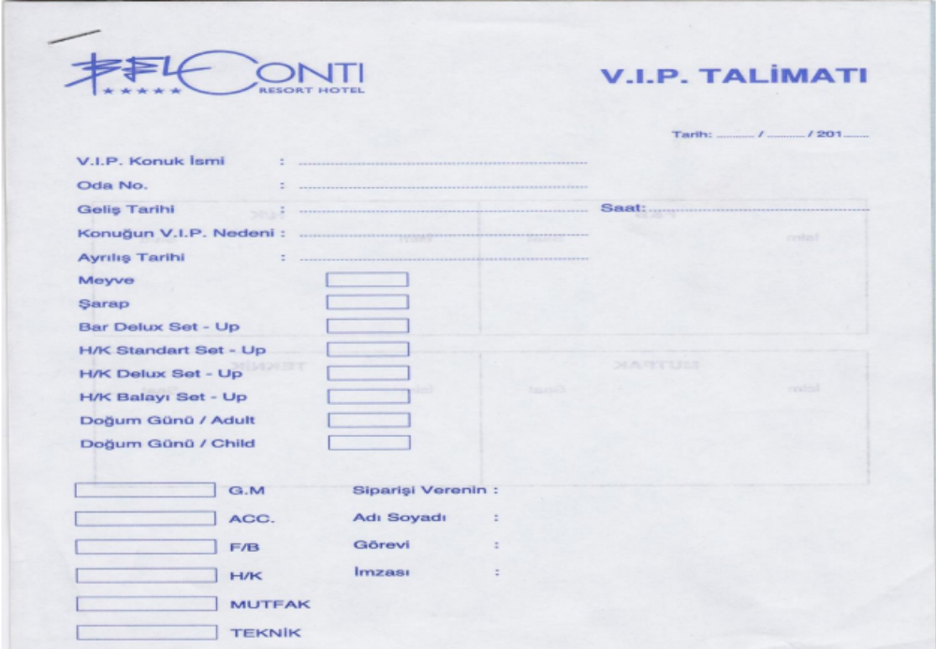
3-VIP talimatı yayınlama
X OTELİ

Slide 5
4-VIP odalarının kontrolünü sağlama
5-Ön büro müdürüne kontrol ettirme
Ön büro müdürü VIP konuk için bloke odanın doğruluğunu ve talimatlara uygun gerekenlerin yapılıp yapılmadığını kontrol eder eksiklikler varsa bunların tamamlanmasını sağlar.
6-Kat Hizmetleri yöneticisine kontrol ettirme
Kat hizmetleri yöneticisi talimatlar gereğince VIP misafire ayrılmış odanın ikramlarının yerleştirildiğine odaya bornoz takımlarının konulduğuna ayrıca yatağın açıldığına (turn down) dikkat emelidir. Ayrıca odanın temizlik kurallarına göre hazırlandığına da dikkat etmelidir.
7-Çıkış kuralları
Giriş kuralları gibi VIP misafirlerin çıkışları da önem arz eder.
-Misafir bekletilmemelidir.
-Hesap işleri sorunsuz halledilmelidir.
-Özel istekler varsa buna göre davranış gösterilmelidir.(Örneğin taksi çağırılması gibi)
-Misafir protokol kurallarına göre memnun edilerek uğurlanmalıdır.

Slide 6
Konuk taleplerini yerine getirme
Erken çıkış
Geç çıkış işlemleri
İlave yatak veya bebek yatağı
İlave yatak takımı
İlave oda buklet malzemesi
Ekstra temizlik
Oda değişimi
Bebek bakıcısı
Sigara içilmeyen oda
Yatak örtüsünün açılması
Tesise göre istekler
Ulaşım istekleri
Konuk taleplerinin yerine getirilip getirilmediğinin kontrolü

Slide 7
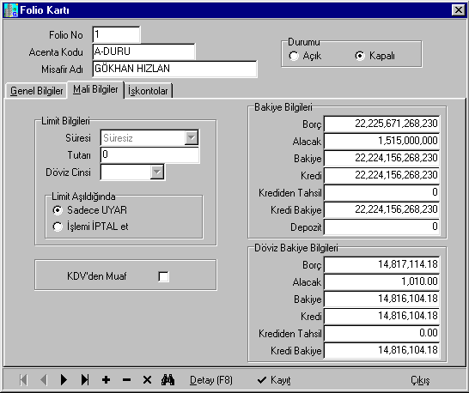
Limitleri belirleme
Limit kavramı: Günlük dilde “limit” kelimesi bir miktar, bir fikir ya da herhangi bir şeyin ötesine geçemeyeceği sınırları tanımlamak için kullanılır. Örneğin, hız sınırı size yasal olarak izin verilen maksimum hızı ve kredi kartı limitiniz kullanabileceğiniz maksimum bakiyeyi bildirir.

Slide 8
Limit Bilgileri alanı; Müşterilere veya acentalara açılan folyolarda limit kontrolü yapmak amaçlıdır.
Süresi alanında yapılan seçim “Süresiz” olduğunda herhangi bir tarih aralığı olmaksızın tanımlanan limit; seçim “Günlük” olduğunda açılış tarihinden, kapanış tarihine kadar hergün için belirlenen limit; seçim “Aylık” olduğunda ise; açılış tarihinden itibaren aylık periyodlardaki limit kullanılabilir.
Tutarı alanına tanımlanan limit tutarı; Döviz Cinsi alanına ise limitin döviz cinsi seçim penceresi tıklanarak liste üzerinden seçilir.
Limit Aşıldığında alanında yapılan seçim “Sadece Uyar” olursa; Folyo kartında belirtilen limiti aşan her işlem için uyarı verilmesi sağlanır.
Yapılan seçim “İşlemi İptal Et” olursa ; folyo kartında belirtilen limitin aşılmasına izin verilmez.
KDV'den Muaf alanında folyoya ait bilgiler faturalaştırılırken KDV faturada ayrılmaz, toplam rakam üzerinden KDV’siz olarak hesaplanır. Bu parametre seçilmediğinden fişler üzerinden ilgili KDV oranı hesaplanır ve faturaya bu şekilde yansır.
Bakiye Bilgileri alanında işlemler sonucunda misafirin alacak ve borç toplamları arasındaki farkları, alınan depozitoları ve krediye kaldırılan tutarları takip edilir. Bilgi verme amaçlıdır.
Döviz Bakiye Bilgileri alanında misafirin yapmış olduğu dövizli harcama ve ödemeler takip edilir. Borç, alacak ve kredi bakiye bilgileri takip edilir.
Bakiye bilgileri ise işlem giriş ve çıkışlarında otomatik olarak işlem görecektir.

Slide 9
Limit çeşitleri;
1-Münferit konuklar için limit belirleme
2-Acentalar için limit belirleme
3-Şirketler için limit belirleme
Harcama raporları
Her gün sonunda kredili harcamaların raporları incelenir. Kredi limitleri dolmuş misafirlerden ödeme talep edilir. Ödeme yapılmazsa kredi hesabı kapatılır. Otomasyon sisteminde bu işlem kolaydır. Uyarı bölümü işaretlenirse konuk harcama limitini aştığında uyarı verir ve duruma göre işlem yapılır.
Tahsilat yapma
Konaklamaya devam eden konukların limitleri yaklaştığında veya aşması durumunda tahsilat riskini azaltmak için bakiye folyolar listesine bakılır.
Kredi limiti dolan konuklardan nazikçe ödeme talep edilir. Ödeme tipine göre işlem yapılır.

Slide 10
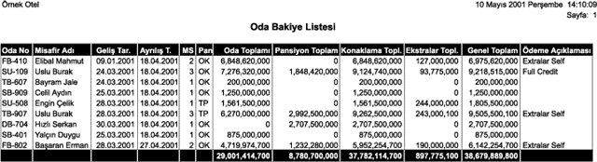
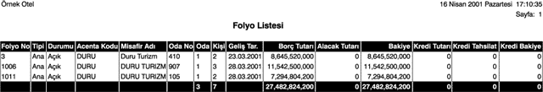
Folyo bakiyelerini detaylı olarak takip edebilirsiniz.

